Slide 1
舞台照明シミュレーションツールの開発
雪田研究室 15K1039 山本祐大

Slide 2
目次
研究概要
先行研究および課題
手法
実行
結論
文献

Slide 3
1. 研究概要（1/2）
テーマ
コンサートの舞台照明向けのシミュレーションツールの開発
目的
コンサートの照明演出を3Dモデルとして仮想的に視覚化することにより事前の照明演出設計を補助する

Slide 4
1. 研究概要（2/2）
背景
会場によって出来る演出が異なってしまった…
音楽業界の現状
施設減少、 設備投資等に起因する
会場使用料の高騰化
会場利用時間の短縮化
照明設置などの舞台設営の負担増加
想像してた演出と異なる…
コンサートツアーの特徴
同等の演目内容を複数の会場で行う
大規模な設備の設置、移動、解体を一定期間内で繰り返す
異なる会場で同じ演出ができるよう設営する
会場にいなくても、事前に、
視覚化しシミュレーションしたい

Slide 5


2. 先行研究および課題
商用としていくつかの既存のソフトウェア[1]があるが、
高額
調光卓による入力、照明技術が必要
誰でも簡単に使えるツールにする
舞台の技術に関する知識がない人でも照明演出したい
Point
シミュレーションする対象を照明演出とする
一般的に使われている環境で使用可能
リアルタイムに表示できる

Slide 6
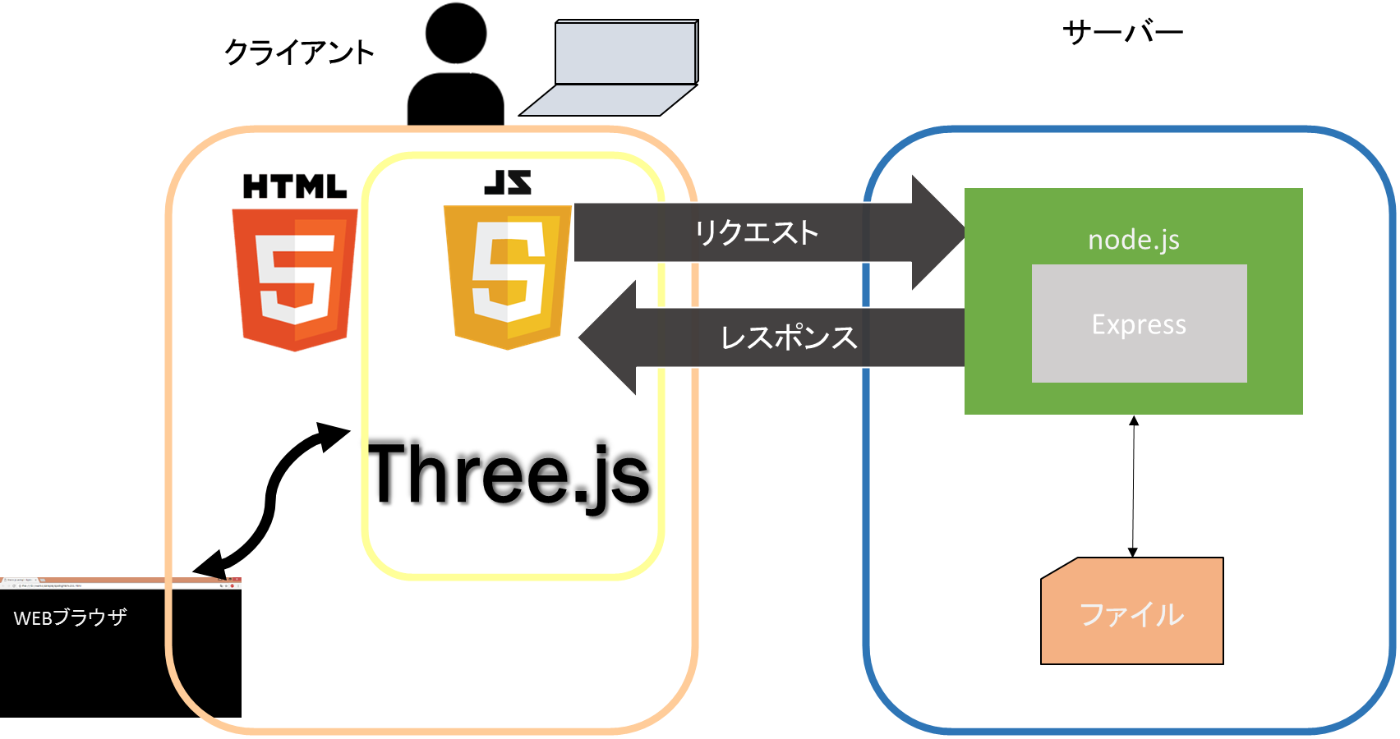
3. 手法 （1/4）
なぜThree.js??
システム概要
ソフトウェア
ハードウェア
簡単に誰でも表示できる

Slide 7
3. 手法 （2/4）
ブラウザ上のボタンをクリック
3Dモデリング
データの保存
‘save’をクリック
‘open’をクリック
空間を作る ～ scene ～
撮影機器設置 ～ camera ～
レンダラーを設計
物体の設計
光源の設計
物体、光源をシーンに追加
カメラとシーンをレンダラーに追加
node.jsにPOSTでJSONファイルを送信
node.jsにGETリクエスト
でアクセス
送られてきたJSONファイルをファイルに保存
node.jsでファイルを読み込み
‘ture’のみ送信
JSON形式に処理して送信
送られてきたJSONファイルを解析し3Dモデルのプロパティに当てはめる

Slide 8

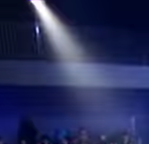
3. 手法 （3/4）
Three.jsによる光源オブジェクト
実際の照明の例

Slide 9
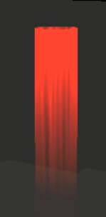


3. 手法 （3/4）
メッシュオブジェクト（物体モデル）としてのライト
ジオメトリ(形状)
マテリアル（表面素材）

Slide 10
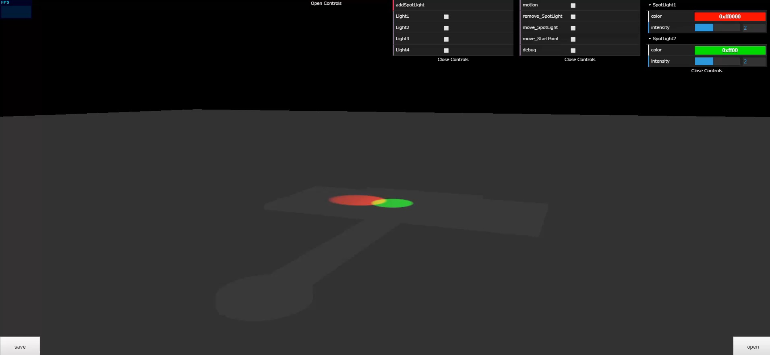
4. 実行例
実際に例を動作させます。

Slide 11
5. 結論
照明を3Dモデリングし、シミュレーションが行える
WEBブラウザの画面上のみで編集することができるツールとなっている
編集画面はサーバー上に保存ができる

Slide 12
参考文献
http://www.tsjnet.co.jp/light_converse/lc_spec.html
Dongwook Lee, Seungwon, Oh Sunyun Jang, Minsoo Hahn, 3D Visualization Tool for Digital Costume Design ，Minsoo Hahn, International Conference on Computer and Information Technology (ICCIT) / 6th Internatinal Conference, 2011．
Jos DirKsen(著), あんどうやすし(翻訳)， 初めてのThree.js 第2版-WebGLのためのJavaScript3Dライブラリ-,（社）オライリー・ジャパン ，東京，2016．

Slide 13
